Slide 1
СЕЛЬСКОХОЗЯЙСТВЕННЫЙ СНАБЖЕНЧЕСКО-СБЫТОВОЙ ПОТРЕБИТЕЛЬСКИЙ КООПЕРАТИВ «АЛЬЯНС ФЕРМЕРВЕСТ»
ИСТОРИЯ СОЗДАНИЯ И ОПЫТ РАБОТЫ
БЕЛГОРОД 2017

Slide 2
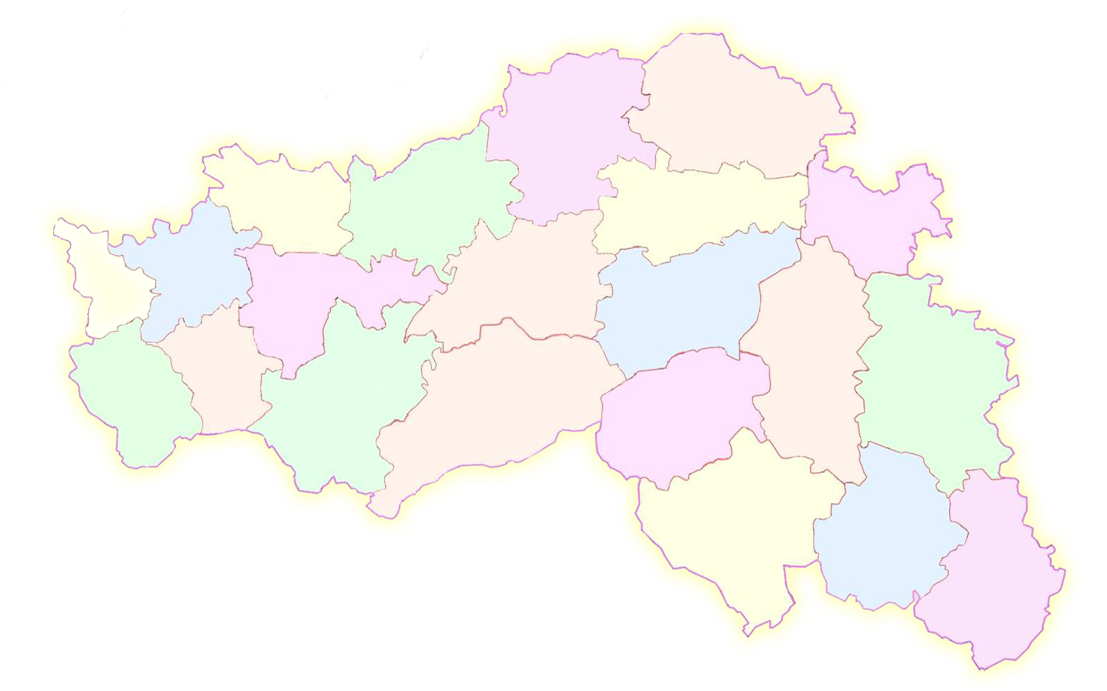
Мы - одни из 47 действующих в белгородской области сельскохозяйственных потребительских кооперативов
СССПоК «Альянс Фермервест»
1
1
1
1
СТАРООСКОЛЬСКИЙ ГОРОДСКОЙ ОКРУГ
ГУБКИНСКИЙ ГОРОДСКОЙ ОКРУГ
1
1
1
1
1
ИВНЯНСКИЙ РАЙОН
ПРОХОРОВСКИЙ РАЙОН
ЧЕРНЯНСКИЙ РАЙОН
КРАСНОЯРУЖСКИЙ РАЙОН
1
1
1
1
1
1
КОРОЧАНСКИЙ РАЙОН
НОВООСКОЛЬСКИЙ РАЙОН
КРАСНЕНСКИЙ РАЙОН
РАКИТЯНСКИЙ РАЙОН
ЯКОВЛЕВСКИЙ РАЙОН
1
1
1
1
1
БОРИСОВСКИЙ РАЙОН
КРАСНОГВАРДЕЙСКИЙ РАЙОН
АЛЕКСЕЕВСКИЙ РАЙОН
ГРАЙВОРОНСКИЙ РАЙОН
БЕЛГОРОДСКИЙ РАЙОН
ШЕБЕКИНСКИЙ РАЙОН
1
1
1
1
1
1
2
ВОЛОКОНОВСКИЙ РАЙОН
1
1
1
1
1
1
1
1
2
1
1
ВАЛУЙСКИЙ РАЙОН
ВЕЙДЕЛЕВСКИЙ РАЙОН
ДЕЙСТВУЮЩИЕ СЕЛЬСКОХОЗЯЙСТВЕННЫЕ ПОТРЕБИТЕЛЬСКИЕ КООПЕРАТИВЫ
Направление деятельности |  | Кол-во | Направление деятельности |  | Кол-во
Кооперативы, всего |  | 47 кооперативов по 13 направлениям
в том числе по направлениям: |  |  |  | козоводству | 1
 | закупу и переработке молока | 12 |  | производству сухофруктов | 1
 | производству мяса | 8 |  | производству земляники садовой | 2
 | овощеводству | 11 |  | производству сыра | 2
 | садоводству | 2 |  | растениеводству | 1
 | птицеводству | 2 |  | пчеловодству | 3
 | рыбоводству | 1 |  | кредитованию | 1
1
1
1
1
1
РОВЕНЬСКИЙ РАЙОН
2
2

Slide 3
наша работа до момента организации кооператива
Повышение продуктивности и сортности
Организация обучения фермеров и персонала
Организация системы менеджмента качества в хозяйствах, основанной на принципах ХАССП
Информационная, бухгалтерская и правовая поддержка
Поиск и сравнительный анализ поставщиков с/х животных, с/х машин и оборудования
Подготовка бизнес-планов для кредитования и участия в программах поддержки сельхозтоваропроизводителей
И другое
3

Slide 4
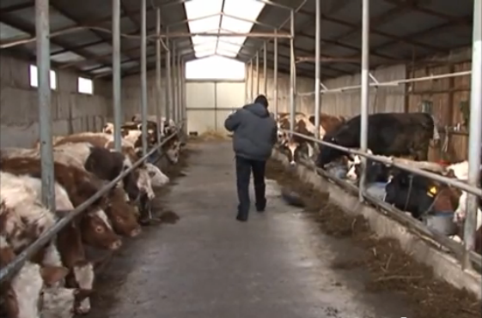
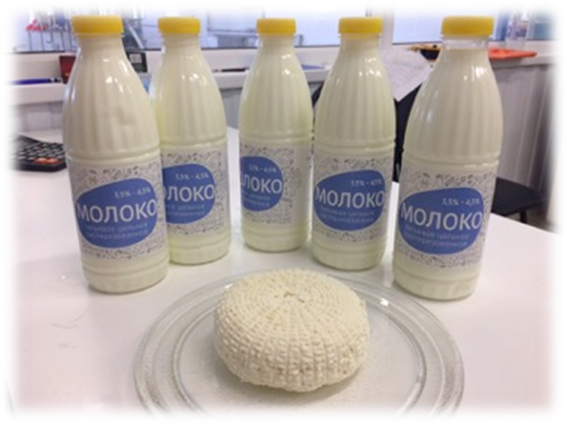
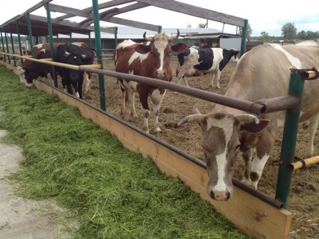
Кооперативные отношения мы формировали постепенно
2016 – 2017 год
СССПоК «Альянс Фермервест»
Членов кооператива– 11 семейных ферм,
Количество коров – 129 голов,
Производство молока за год– 864 тонны.
Удой на 1 корову – 6700 кг/год
% высшего и 1 сорта – 90%
Грант кооперативу: 12 114 тыс. руб.
Гранты членам кооператива:
3 000 тыс. руб.
2015 год
Единомышленников – 10 семейных ферм,
Количество коров – 62 головы,
Производство молока за год– 403 тонны.
Удой на 1 корову – 6500 кг/год
% высшего и 1 сорта – 90%
Средства гос.поддержки – 2 800 тыс. руб.
2010 год
Единомышленников – 3 СФ,
Количество коров – 20 голов,
Производство молока за год– 52 тонны.
Удой на 1 корову – 2600 кг/год
% высшего и 1 сорта – 50%
Средства гос. поддержки –
300 тыс. руб.
4

Slide 5
Все проекты с использованием государственной поддержки в области реализуются в рамках проектного управления
Цель проекта: | Организовать силами СССПоК «Альянс Фермервест» круглогодичное производство и переработку 1 500 тонн высококачественного молока в год на территории Борисовского района к концу 2017 года.
Способ достижения цели: | Создание и организация эффективной работы сельскохозяйственного снабженческо-сбытового потребительского кооператива фермеров - производителей молока;
Результат проекта: | Сельскохозяйственный снабженческо-сбытовой потребительский кооператив, способный производить и перерабатывать 1500 тонн высококачественного молока ежегодно на территории Борисовского района
Требования к результату: | Производство и переработка более 1500 тонн молока в год ВЫСШЕГО СОРТА (согласно Техническим Регламентам Таможенного Союза по принципам ХАССП); наличие лаборатории с комплектом необходимого оборудования; наличие специализированного транспорта по перевозке молока; введен в эксплуатацию мини-завод по переработке молока до 5 тонн молока в сутки; наличие машины с термобудкой для перевозки готовой продукции создано не менее 12 рабочих мест; размер средней заработной платы не менее 20 тыс. руб. Выход на проектную мощность к концу 2017 года
Пользователи результата проекта: | Члены кооператива, население Белгородской области.
5

Slide 6
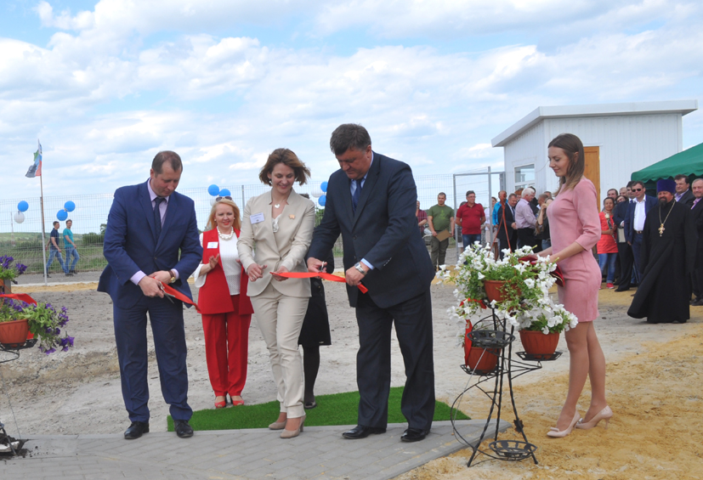
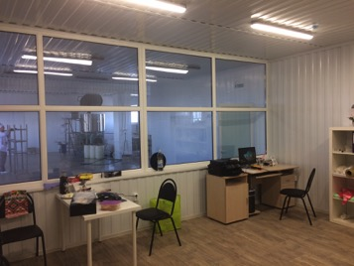
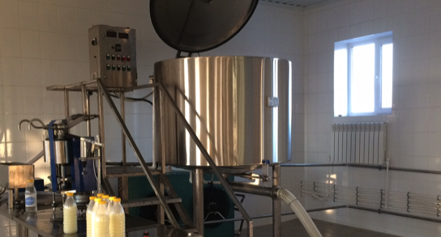
Бюджет проекта
№ | Наименование работ | Бюджет проекта, тыс. руб. | Бюджетные источники, | Внебюджетные источники, тыс.руб.
 |  |  | средства гранта тыс.руб. | средства хоз. субъекта | заемные средства | прочие
Итого инвестиций: |  | 20190,0 | 12114,0 | 2076,0 | 6000,0
1. | Приобретение молоковоза | 1 726,0 | 1 035,6 | 175,0 | 515,4 | -
2. | Приобретение комплекта лабораторного оборудования | 330,5 | 198,3 | 87,0 | 45,2 | -
3. | Приобретение машины с термобудкой | 1143,5 | 686,1 | 115,0 | 342,4 | -
4. | Реконструкция помещения (капитальный ремонт) и оборудование мини-цеха по переработке молока /сыроварни | 16990,0 | 10194,0 | 1699,0 | 5097,0 | -
6

Slide 7
ОСНОВНЫЕ НАПРАВЛЕНИЯ РАБОТЫ КООПЕРАТИВА
СССПОК
«АЛЬЯНС ФЕРМЕРВЕСТ»
Административный центр (помощь в составлении, сбора и подачи документов для субсидий, Грантов, в налоговые и др контролирующие органы)
Зоотехния, ветеринария, бухгалтерия, отдел кадров, подбор оборудования, обучение фермеров.
Разработаны единые требования к ведению хозяйства и производству молока
Реализация крупных партий качественного молока конечному покупателю силами объединения без посредников
Переработка части произведенного молока на собственном производстве (мини-сыроварня) 12 новых рабочих мест
Участие в международных пилотных проектах. Обмен опытом в рамках программ дистанционного обучения (РИАМА)
7
Notes:
7
7

Slide 8
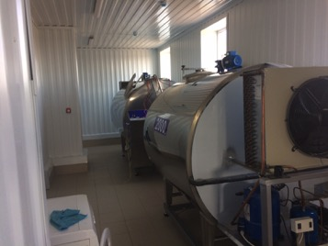
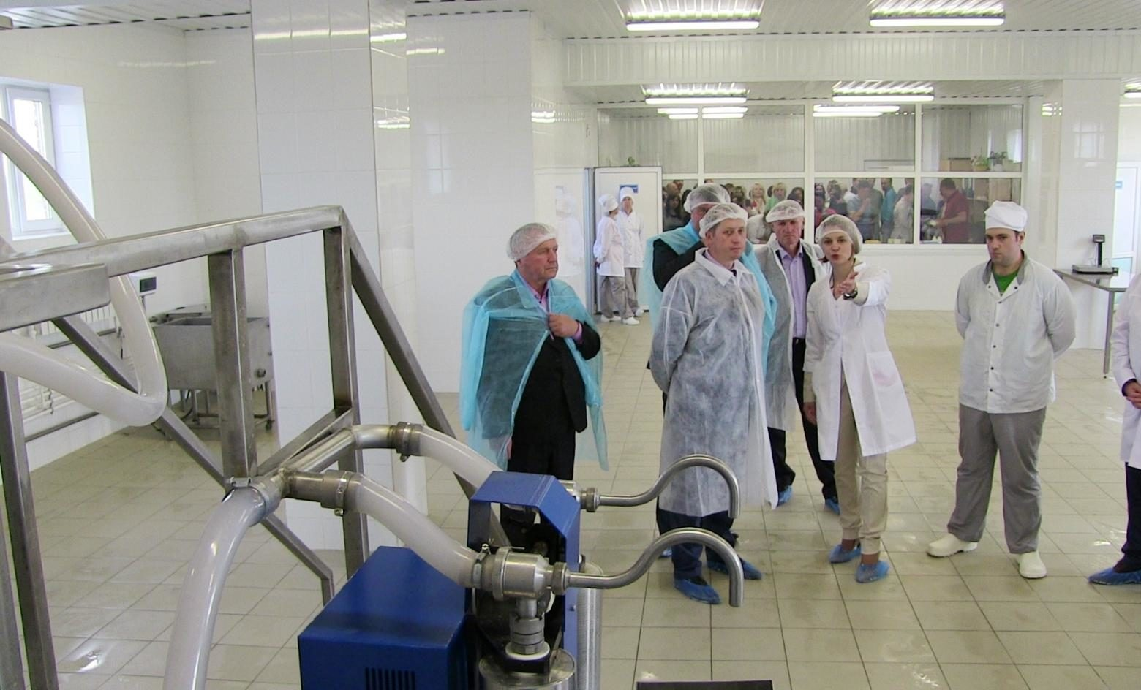
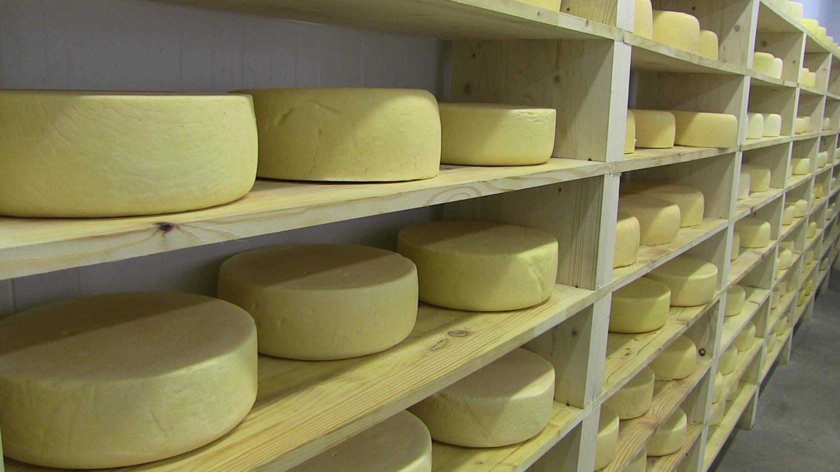
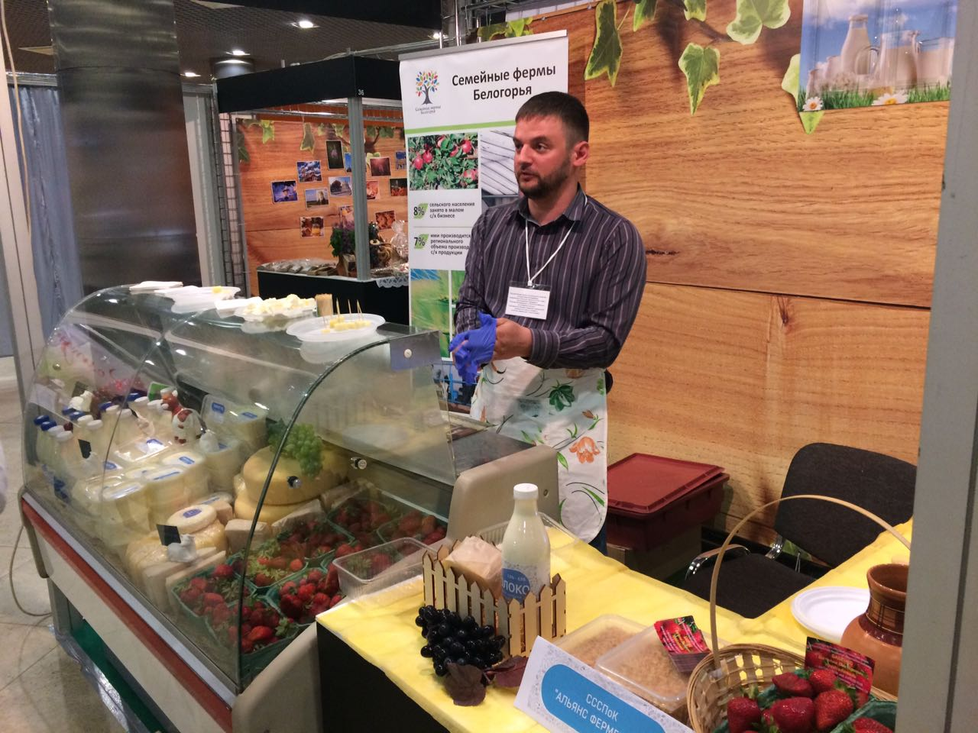
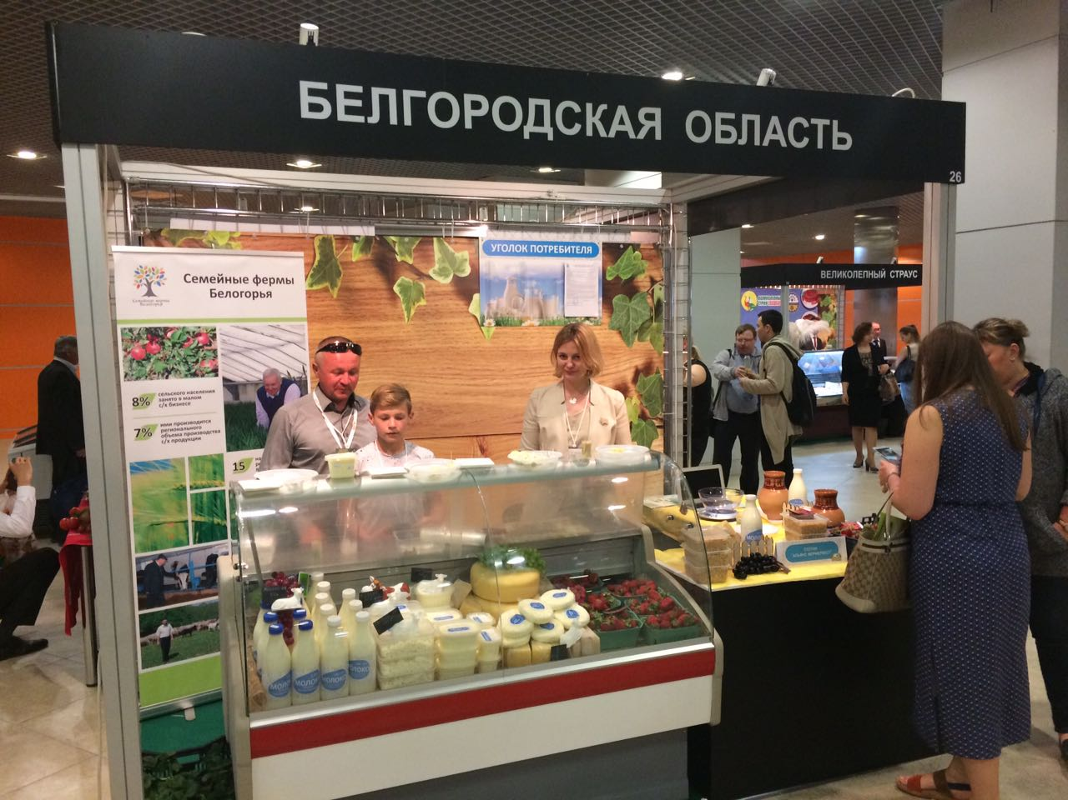
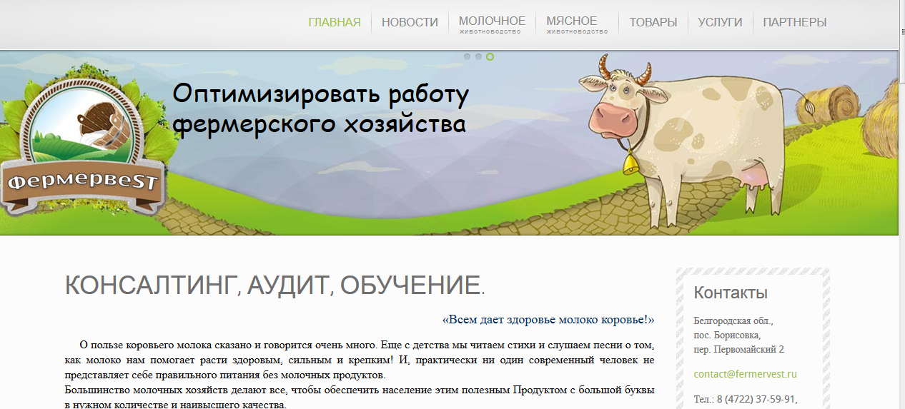
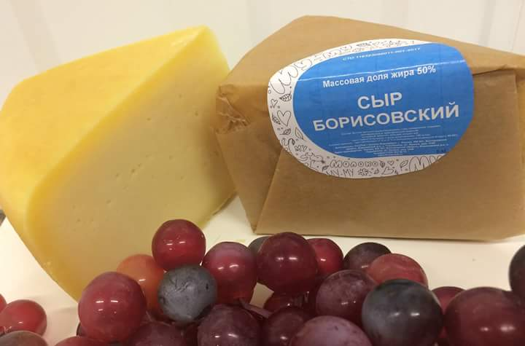
Итоги
Достижения кооператива:
Построен и запущен мини цех по переработке молока (мощностью 5 тонн в сутки);
Приобретен специализированный транспорт (молоковоз и рефрижератор для перевозки готовой продукции), цех оснащен лабораторным оборудованием
Создано 12 рабочих мест с уровнем заработной платы более 20 тысяч рублей в месяц
Разработаны и внедрены методики работы с молочными хозяйствами
разработан и ведется сайт
ведется работа с Российской инженерной академией менеджмента и агробизнеса (РИАМА), где наши специалисты периодически приглашаются для проведения вебинаров
Поддерживаются контакты с европейскими кооперативами - производителями сыров и молочной продукции
В этом году Кооператив вступил в Ассоциация крестьянских /фермерских/ хозяйств и сельхозкооперативов Белгородской области (БелАККОР)
Участие в пилотном международном проекте по тестированию системы SmaXtec animal care
8
Notes:
8
8

Slide 9
Перспективы
Перспективы кооператива:
Расширить рынки сбыта готовой продукции;
Провести обучение специалистов технологиям производства сыра в Швейцарии и во Франции;
Нарастить объем производства и переработку молока за счет привлечения новых членов кооператива;
Расширить ассортимент выпускаемой продукции за счет приобретения дополнительного оборудования и внедрения новых технологий.
проблемы
Отсутствие системы формирования у населения культуры потребления качественных продуктов питания.
Отсутствие дифференцированных тарифов на оплату энергоресурсов, налогов и иных расходов, связанных с контролирующими организациями для сельскохозяйственных кооперативов.
Двойное налогообложение доходов кооператива и члена кооператива, если он является ИП или К(Ф)Х
9
Notes:
9
9

Slide 10
Благодарю за внимание!
10
Notes:
10
10

